Slide 1
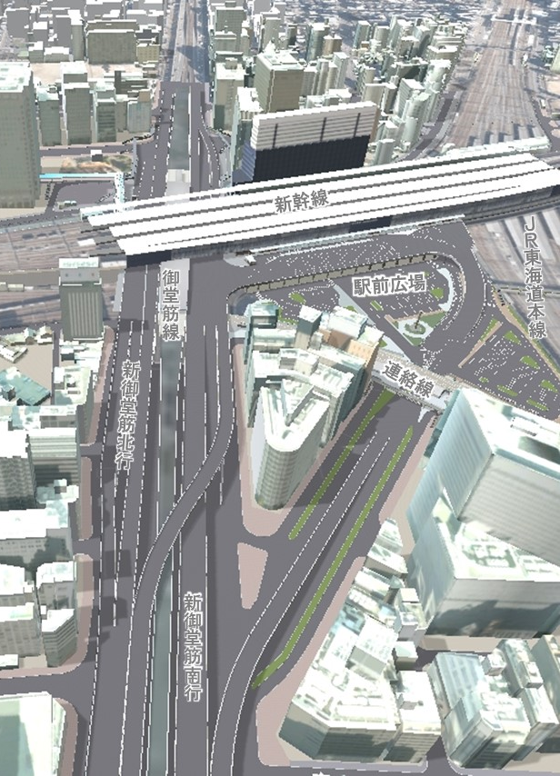
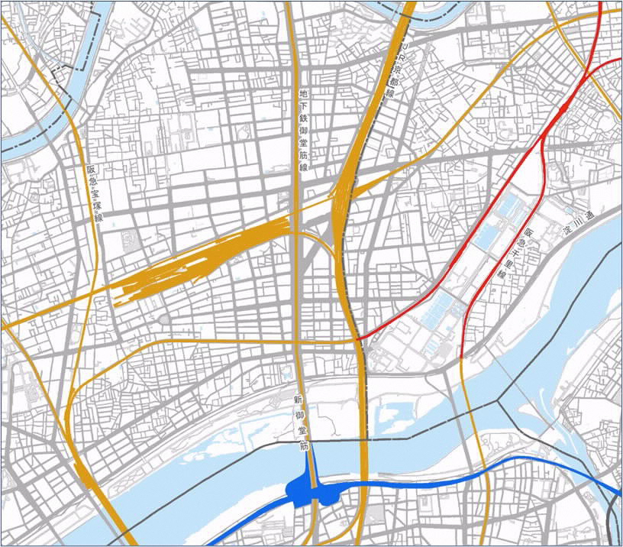
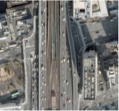
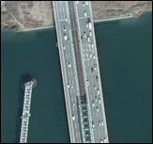
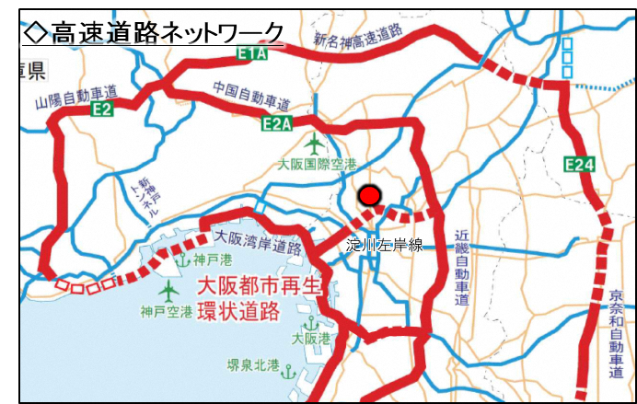
道路交通アクセスの粗い試算検討（新大阪アクセス道路の検討断面）
資料２
広域交通・・・広域（淀川左岸線等）とのアクセス性 ⇒ 新御堂筋
地域交通・・・地域を繋ぐ平面街路とのアクセス性 ⇒ 歌島豊里線
至 千里方面
至 豊中方面
新御堂筋
検討断面①
（新御堂筋北行き）
交通容量が小さい
北行：２車線
国道１７６号
淡路
歌島豊里線
至 高槻方面
歌島豊里線
新大阪
検討断面③
（歌島豊里線）
平面街路の主要ルート
対面：４車線
南側駅前広場
新御堂筋
新大阪駅付近
検討断面②
（新御堂筋北行き）
増加する交通量が多い
北行：３車線
十三
豊崎IC
淀川左岸線延伸部
淀川左岸線２期
至 第二京阪
至 湾岸線
至 都心方面

Slide 2
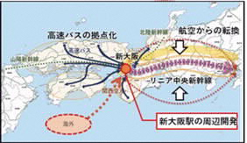
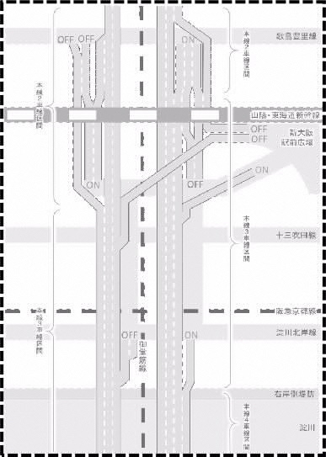
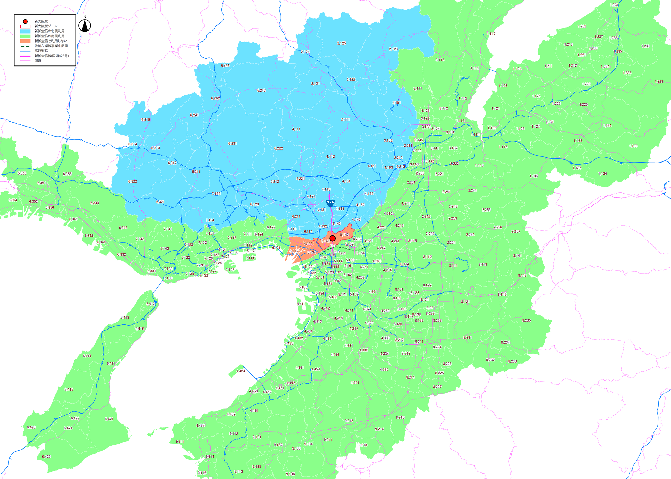
②将来増加交通量の設定
⑴リニア新幹線の整備（航空利用からリニア新幹線利用への転換）
関空、伊丹⇔羽田：年間680万人
パーソントリップ調査等により台数換算 約0.3万台/日
⑵高速バスの拠点化（大阪市内発着の高速バスが新大阪に停車）
1200便/日、105便/時が新大阪を経由 約0.2万台/日
⑶新大阪駅エリアにおける周辺開発（開発交通量の発生）
計100万㎡の増床（現状：約400万㎡⇒将来：約500万㎡）
敷地5000㎡の開発（容積率1,600%,床面積8万㎡）×12件
床の構成は中之島周辺を参考に設定
大規模開発地区関連交通計画マニュアル 約2.0万台/日
新御堂筋
検討断面①
9700pcu/日
歌島豊里線
検討断面③
1200pcu/時（北行500、南行700）
2100pcu/日
将来増加交通量
2.5万台/日
3200台/時
2100pcu/日
250pcu/時
250pcu/時
新御堂筋
検討断面②
12400pcu/日
1500pcu/時（北800、南行700）
自動車交通アクセスの粗い試算検討（試算交通量と交通容量の比較）
①実測交通量に②将来増加交通量（新幹線整備、高速バス拠点化、都市開発）を加算 ③新御堂筋（駅北側・南側）および歌島豊里線にて評価 （大型車は2台換算）
①実測交通量
②将来増加交通量の試算
検討断面①
〇増加交通量
・リニア中央新幹線の整備（航空からの転換）
関空、伊丹⇔羽田：年間680万人
新幹線利用者と広場交通量より算出 約0.3万台/日
・高速バスの拠点化（大阪市内発着分が停車）
1200便/日、105便/時が新大阪を経由 約0.2万台/日
・周辺都市開発（開発交通量の発生）
開発100haの増床（現状：約400万㎡⇒将来：約500万㎡）
敷地0.5haの開発（床面積8ha（容積率1600％））×12件
大規模開発地区関連交通計画マニュアル 約2.0万台/日
検討断面③
【検討断面①】
北行車線数：2車線
① 3,400台/時
（H29交通調査結果、
H27交通量センサスより）
2.5万台/日
3,200台/時
【検討断面②】
北行車線数：3車線
② 4,300台/時
（H29交通調査結果、
H27交通量センサスより）
〇方面別交通量の設定
淀川左岸線の整備を前提に圏域を設定
〇新御堂筋
（時間交通量）
① 400台/時
② 800台/時
〇歌島豊里線
（日交通量）
③ 2400台/日
新御堂筋
北側
37％
【検討断面③】
対面車線数：4車線
③ 23,300台/日
（H27交通施センサスより）
9％
新大阪
増加分
9％
歌島豊里線
新御堂筋
南側
新御堂筋線（検証断面①）：4150台/日（500台/時）の増加
歌島豊里線（検証断面②）：2,100台/日（250台/時）の増加
検討断面②
45％
試算結果 | 場所 | 対象交通量 | 試算交通量 | 交通容量 | 備考
新御堂筋 | 駅北側（北行） | 時間 交通量 | 3,800台/時(3400+400) | 4,400台/時（2車線） | 1車線当たり2200台/時 道路の交通容量（社）日本道路協会 基本交通容量より
 | 駅南側（北行） |  | 5,100台/時(4,300+800) | 6,600台/時（3車線）
歌島豊里線 | 駅北西側 | 日交通量 | 25,700台/日(23,300+2,400) | 28,800台/日（4車線） | 1車線当たり7,200台/日 道路構造令 設計基準交通量12000×0.6＝7,200台/日
③将来交通量と幹線道路の交通容量との比較
新御堂筋 検討断面① 将来交通量3700台/時（3200+500） ＜ 交通容量 4400台/時（2200台/時/車線^{※1}×2車線）
検討断面② 将来交通量4900台/時（3200+500） ＜ 交通容量 6600台/時（2200台/時/車線^{※1}×3車線）
歌島豊里線 検討断面③ 将来交通量2,3000台/日（20900＋2100） ＜ 交通容量 28,800台/時（7200台/日/車線^{※2}×4車線）
※交通容量について
歌島豊里線・・・7200台/日/車線
（道路構造令 設計基準交通量より）
新御堂筋・・・2200台/時/車線
（一般交通量調査より）

